Slide 1




Безопасный дом
сервис прогнозирования
аварийности и технического состояния дома

Slide 2
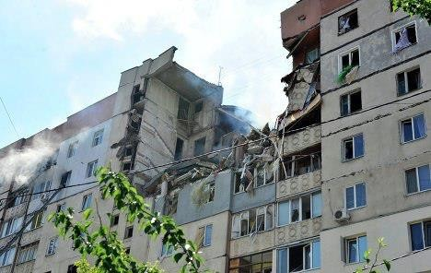
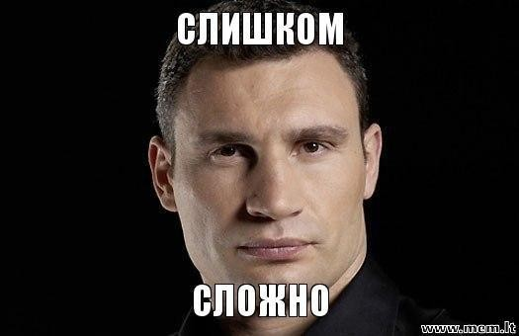

Проблемы
Несвоевременный ремонт домов приводит к дорогостоящему ремонту, а порой и к катастрофам
Сложно найти актуальную информацию по текущему состоянию дома без привлечения экспертов.
25 млрд рублей за год потрачено в РФ на капитальные ремонты в 2015 году (по данным РБК)*
2
* https://www.rbc.ru/opinions/economics/02/03/2016/56d6c7579a794797dcfb44cb

Slide 3
РЕШЕНИЕ: сервис прогнозирования
аварийности и технического состояния дома
Основная идея: на основе данных технического паспорта дома и данных датчиков, предоставлять актуальную информацию в онлайн режиме о состоянии дома и необходимом ремонте в будущем
Сегменты потребителей
УК
Банки
Страховые компании Ремонтные компании
Ценность
экономия денежных средств на ремонт
источник оценки стоимости дома
B2B
источник оценки страхового случая привлечение клиентов
B2G
экономия бюджета лояльность граждан
мониторинг дома
Гос сектор
Жильцы домов и покупатели
B2C

Slide 4
МОНЕТИЗАЦИЯ: B2B
Банки и страховые
Управляющие
компании
Ремонтные
компании
423 тыс. ипотек
19 тыс. УК
25 млрд рублей
1000р * 423тыс. * 50% целевых
* 20% конв.
20000р *
19тыс. * 20% конв.
25млрд р * 1%
Плата за запрос
Доля от ремонтных работ
Подписка
84 млн. руб
76 млн. руб
250 млн. руб

Slide 5


КОНКУРТЕНТЫ
Компания | Не требуется выезда эксперта | Предсказание будущих капитальных ремонтов | Разработка рекомендаций устранения проблем
MLDivers
Региональная экспертная компания
Стройэкспертиза
Центр оценки недвижимости
СтройЭкспертНадзор

Slide 6
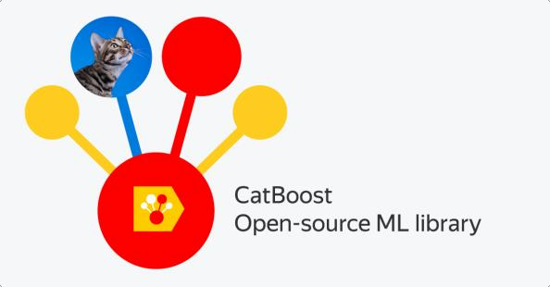


Техническое решение: CatBoost и ничего лишнего
Координаты зданий
Инфо об УК
Статьи и виды ремонта
Возраст дома Газ, свет,
водоснабжение и др.
Модель градиентного бустинга (регрессия и классификация) от Yandex
Точность предсказания ремонта по МАPЕ =95%
Ранжирование статей ремонта по вероятности
Оценка технического состояния жилого и не жилого фонда
Прогноз ожидаемого ремонта зданий
Прогноз ожидаемой статьи ремонта

Slide 7
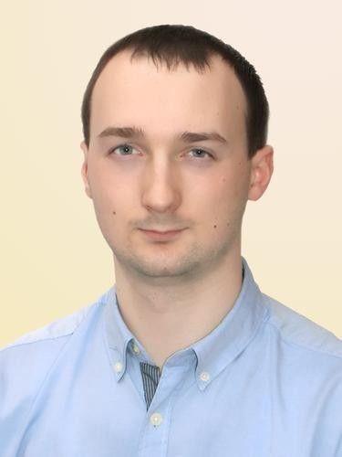
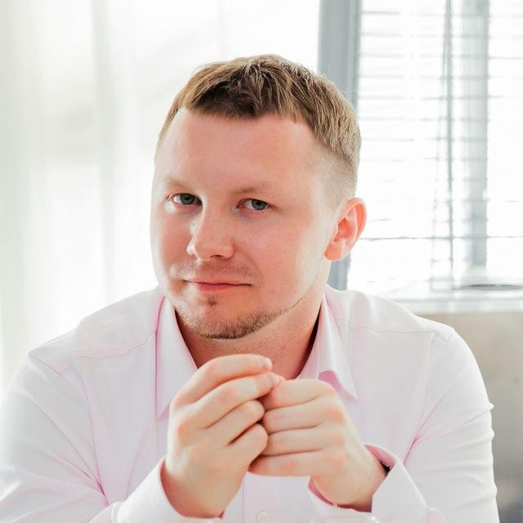
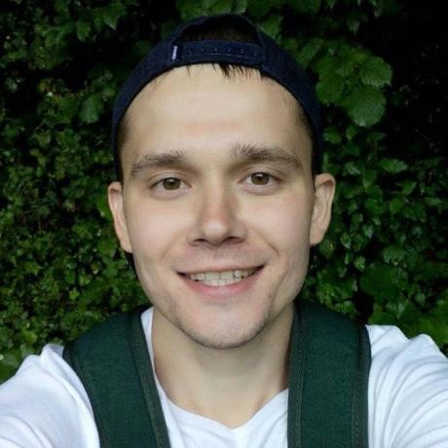
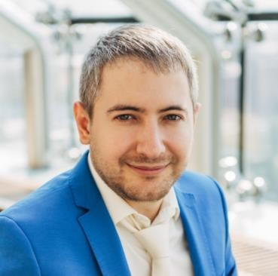
Команда: MLDivers
Абрамов Александр
Data Scientist, Разработчик модели,
Коммуникации со всеми
Жуйков Владимир
Data Scientist,
Организатор и
мотиватор команды
Иванов Кирилл
Data Scientist,
Разработчик Front End
Фомичев Никита
Data Scientist, Решение проблем

